Slide 1


มหาวิทยาลัยพะเยา

Slide 2

ประวัติ
คณะเทคโนโลยีสารสนเทศและการสื่อสาร มหาวิทยาลัยพะเยา ก่อกำเนิดขึ้น
เมื่อวันที่ 22 มิถุนายน พ.ศ. 2544 โดยใช้ชื่อว่า กลุ่มวิชาเทคโนโลยีสารสนเทศ
สังกัดสำนักวิชาการวิทยาเขตสารสนเทศพะเยา มหาวิทยาลัยนเรศวร ต่อมาในปี พ.ศ. 2545
ได้เปลี่ยนชื่อเป็น สำนักวิชาเทคโนโลยีสารสนเทศและการสื่อสารต่อมาเมื่อวันที่ 12 กรกฎาคม พ.ศ. 2553 พระบาทสมเด็จพระเจ้าอยู่หัวภูมิพลอดุลยเดช ได้มีพระบรมราชโองการโปรดเกล้าฯ ให้ตราพระราชบัญญัติมหาวิทยาลัยพะเยา และประกาศในราชกิจจานุเบกษาเมื่อวันที่ 16 กรกฎาคม พ.ศ. 2553
มีผลบังคับใช้เป็น "มหาวิทยาลัยพะเยา" โดยสมบูรณ์ ตั้งแต่วันที่ 17 กรกฎาคม พ.ศ. 2553 เป็นต้นไป มหาวิทยาลัยพะเยาจึงได้ออกประกาศมหาวิทยาลัยพะเยา เรื่องการจัดตั้งส่วนงานวิชาการของ
มหาวิทยาลัยพะเยา พ.ศ. 2553 ข้อ 4 ให้จัดตั้งส่วนงานวิชาการ ตามมาตรา 7
แห่งพระราชบัญญัติมหาวิทยาลัยพะเยา พ.ศ. 2553 จึงมีผลให้สำนักวิชาเทคโนโลยีสารสนเทศและการสื่อสาร มีฐานะเป็น คณะเทคโนโลยีสารสนเทศและการสื่อสาร ตั้งแต่วันที่ 1 ตุลาคม พ.ศ. 2553 เป็นต้นมา
โดยมีโครงสร้างการบริหารงานในคณะแบ่งเป็น 10 สาขาวิชา 1 ศูนย์ และ 1 สำนักงานเลขานุการ

Slide 3

ความหมายของโลโก้คณะ ICT
สีม่วง : สีประจำมหาวิทยาลัยพะเยา หมายถึง ความสูงส่ง
สีทอง : ความเจริญรุ่งเรืองก้าวหน้า การเรียนรู้ สร้างสรรค์
มุ่งมั่นพัฒนาความรู้ทางวิชาการและงานวิจัย
สีบรอนด์เทา : สื่อถึงความทันสมัยด้านเทคโนโลยีและ
นวัตกรรมทางการศึกษา
สัญลักษณ์ลูกศร : ความก้าวหน้าทางด้านเทคโนโลยีของ
มหาวิทยาลัยที่จะพัฒนายิ่งๆขึ้นไป
รูปทรงหกเหลี่ยม : ศาสตร์/แขนงวิชาความรู้ในด้านต่างๆ
ที่อยู่ภายใต้องค์ความรู้ในด้าน ICT

Slide 4

โค้ดรหัสสีทอง : #996600
สีทอง : ความเจริญรุ่งเรืองก้าวหน้า การเรียนรู้
สร้างสรรค์มุ่งมั่นพัฒนาความรู้
ทางวิชาการและงานวิจัย
อัตลักษณ์ของบัณฑิต
คณะเทคโนโลยีสารสนเทศและการสื่อสาร ได้กำหนดอัตลักษณ์
ของบัณฑิต สอดคล้องกับมหาวิทยาลัย คือ “มีสุนทรียภาพ มีสุขภาพดี
มีบุคลิกภาพดี”

Slide 5

เอกลักษณ์และวัฒนธรรมของคณะ
คณะเทคโนโลยีสารสนเทศและการสื่อสาร ได้กำหนดเอกลักษณ์เหมือนกับมหาวิทยาลัย คือ
“ปัญญาเพื่อความเข้มแข็งของชุมชน”
โดยมีแผนในการพัฒนาและส่งเสริมเอกลักษณ์ดังกล่าว ด้วยการบูรณาการการเรียนการสอน กับ การบริการวิชาการ การวิจัย และการทำนุบำรุงศิลปะและวัฒนธรรม ที่สอดคล้องกับนโยบายของมหาวิทยาลัยที่มุ่งเป็นมหาวิทยาลัยสมบูรณ์แบบ (Comprehensive University)
พัฒนาองค์ความรู้สู่ชุมชนให้เข้มแข็งและสังคมเป็นสุข (Community Engagement) คณาจารย์มีผลงานตีพิมพ์ทั้งในระดับนานาชาติ (International Publication)
และผลิตบัณฑิตที่มีคุณภาพ และได้มาตรฐานสากล สู่ประชาคมเศรษฐกิจอาเซียน
(ASEAN Econimic Community) เพื่อมุ่งสู่การเป็นมหาวิทยาลัยที่อยู่ในระดับสากล
(Partially World Class)

Slide 6
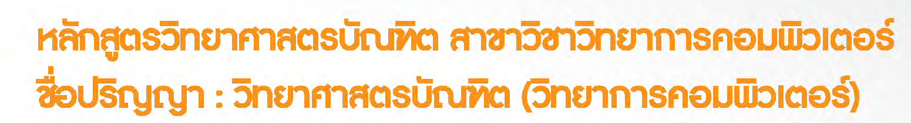

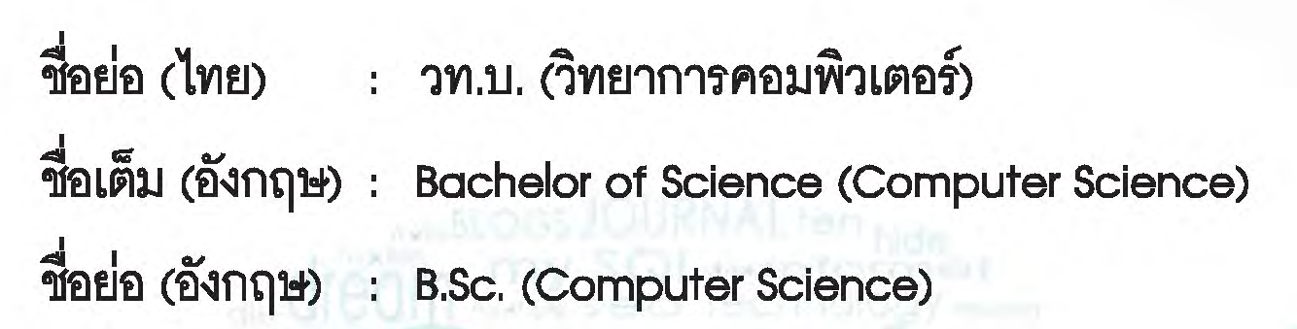

Slide 7
สาขาวิทยาการคอมพิวเตอร์
สาขาวิทยาการคอมพิวเตอร์ เป็นสาขาที่เรียนเกี่ยวกับทฤษฎีการคำนวณสำหรับคอมพิวเตอร์ ทฤษฎีการประมวลผลสารสนเทศ ทั้งด้านซอฟต์แวร์ ฮาร์ดแวร์ และ เครือข่าย
ซึ่งประกอบด้วยหลายหัวข้อที่เกี่ยวข้องกับคอมพิวเตอร์ เช่น การวิเคราะห์และ
สังเคราะห์ขั้นตอนวิธี ทฤษฎีภาษาโปรแกรม ทฤษฎีการพัฒนาซอฟต์แวร์
ทฤษฎีฮาร์ดแวร์คอมพิวเตอร์ และ ทฤษฎีเครือข่าย เป็นต้น

Slide 8

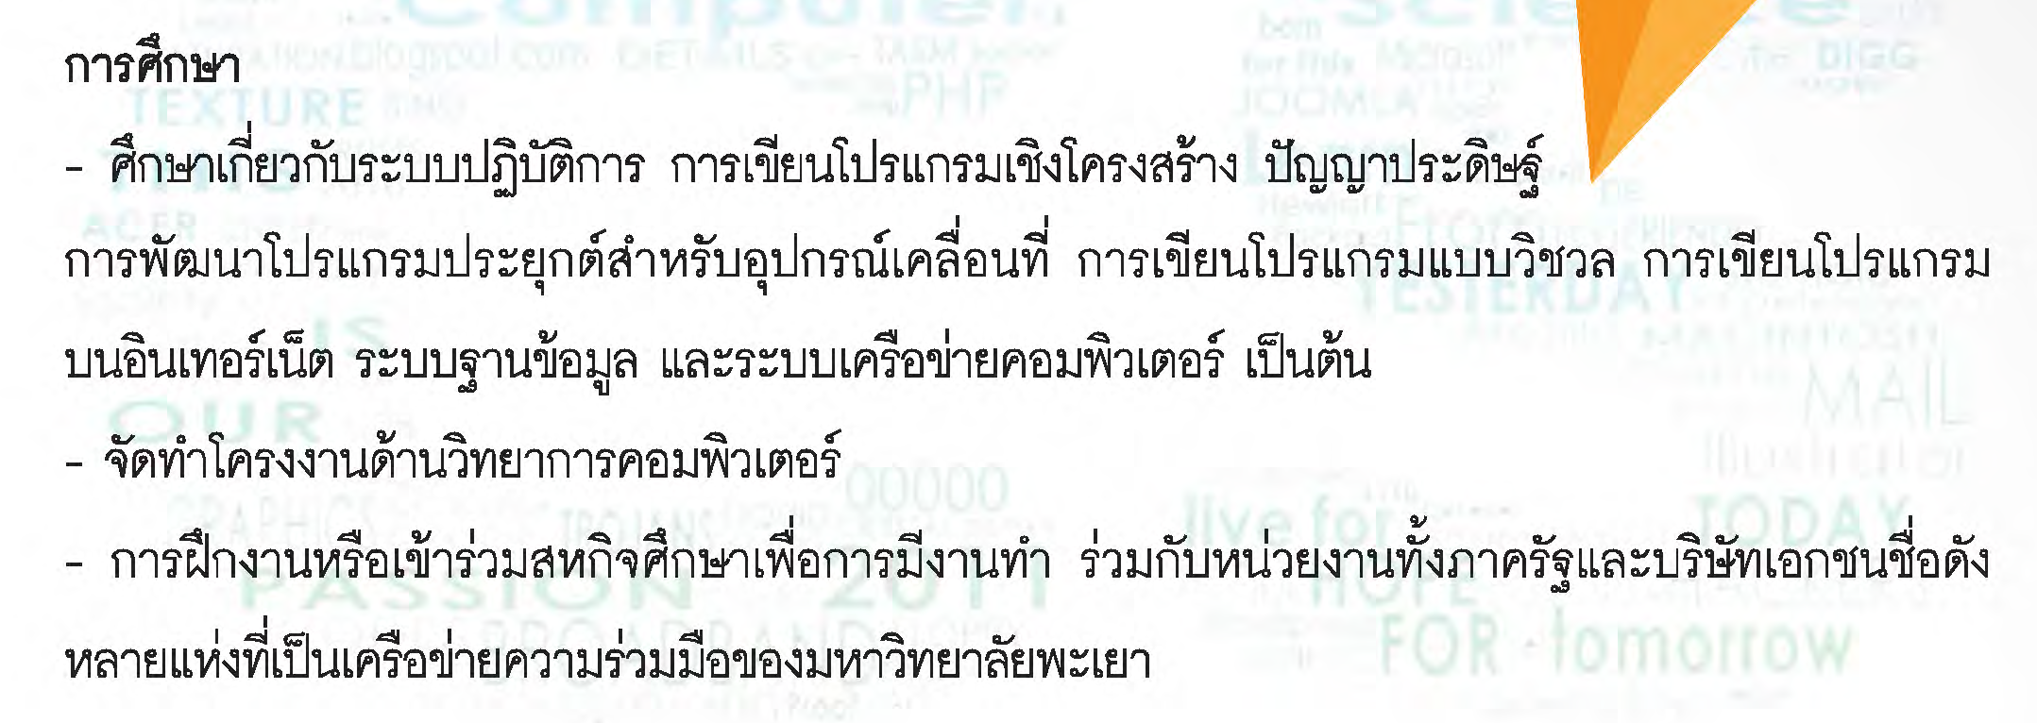

Slide 9
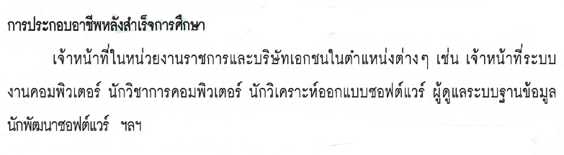


Slide 10
คุณสมบัติของผู้มีสิทธิ์สอบเข้าคณะ ICT
นักเรียนไทยที่จบการศึกษาชั้นมัธยมศึกษาปีที่ 6 หรือเทียบเท่า ใน
แผนการเรียนวิทย์ – คณิต หรือ ศิลป์ – คำนวณ เท่านั้น
ผู้สมัครจะต้องผ่านการสอบคัดเลือกที่จัดโดยคณะ ICT ผู้สมัครจะต้องได้รับใบรับรอง
การจบการศึกษาในชั้นมัธยมศึกษาปีที่ 6 หรือเทียบเท่าที่ออกโดยกระทรวงศึกษา
ประกาศนียบัตรหรือวุฒิบัตรระดับมัธยมศึกษาตอนปลายจากสถานศึกษาที่ได้รับการรับรองใบรับรองผลการเรียน (Transcript) จะต้องออกและได้รับการรับรองโดยโรงเรียน
ที่นักเรียนจบการศึกษา และผลการเรียนจะต้องไม่ต่ำกว่า 2.0
ผู้สมัครจะต้องสมารถที่จะรับผิดชอบค่าใช้จ่ายในการศึกษาทั้งหมด
ผู้สมัครจะต้องมีมารยาทที่ดีและพิสูจน์ให้ทางมหาวิทยาลัยได้เห็น ใช้ความรู้ความสามารถที่ได้ร่ำเรียนมาอย่างเต็มที่เพื่อการศึกษา และอยู่ในกฏระเบียบที่กำหนดไว้ของมหาวิทยาลัย

Slide 11
ปรัชญาของหลักสูตร สาขาวิทยาการคอมพิวเตอร์
สร้างผู้นำด้านเทคโนโลยีและสร้างสรรค์นวัตกรรมทางวิทยาการคอมพิวเตอร์
เพื่อประยุกต์ใช้ในการพัฒนาคุณภาพชีวิตให้ทัดเทียมกับสากล

Slide 12
ความสำคัญของหลักสูตร สาขาวิทยาการคอมพิวเตอร์
ปรับปรุงขึ้นเพื่อเพิ่มศักยภาพในการผลิตผู้ชำนาญด้านวิทยาการคอมพิวเตอร์ที่มีศักยภาพสูง มีความพร้อมทั้งด้านทฤษฏีและปฏิบัติ
สามารถใช้ปัญญารวมหมู่แบบบูรณาการ อีกทั้งยังสามารถศึกษาค้นคว้า
องค์ความรู้ใหม่ได้ด้วยตนเอง

Slide 13

ผู้จัดทำ
นางสาวธัญสินี อินทรรุจิกุล
ชั้น ม.5/8 เลขที่ 30

